Slide 1
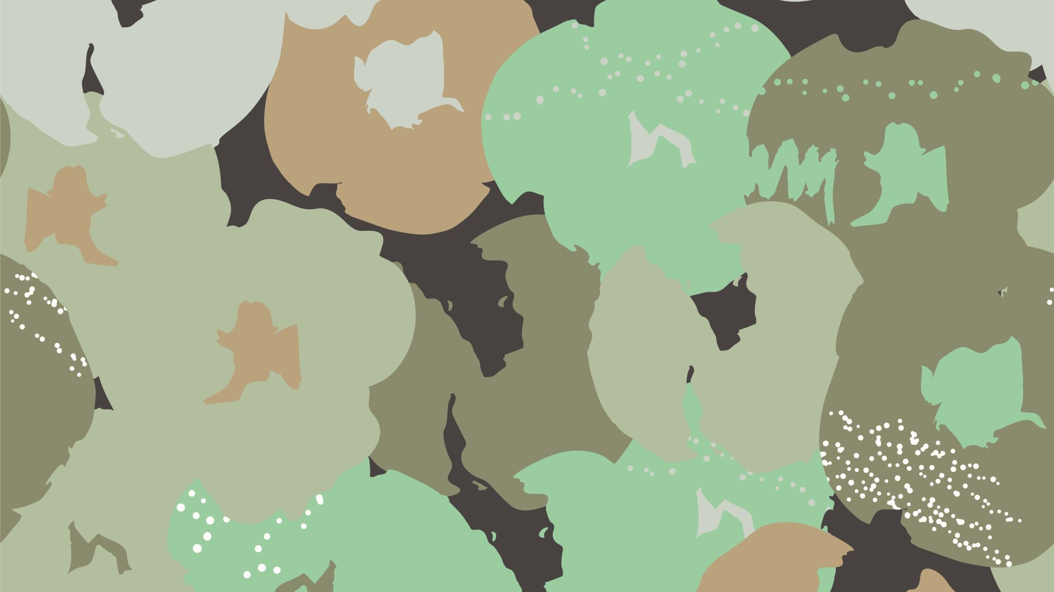
I powstanie śląskie
Adam Magiera

Slide 2
Na kilika dni przed wybuchem powstania 06.08.1919R.

Slide 3
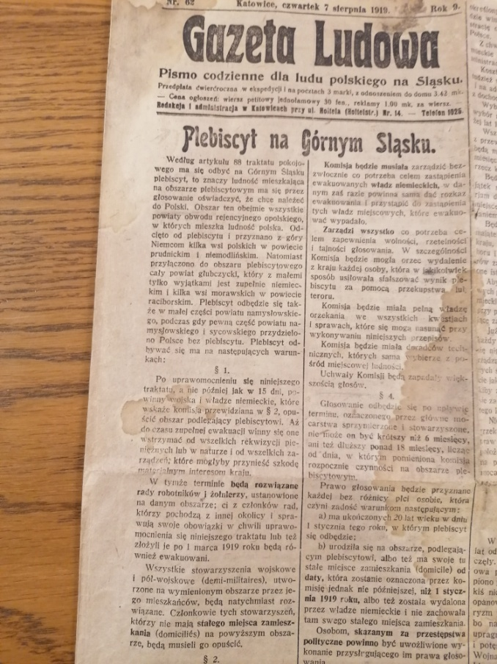
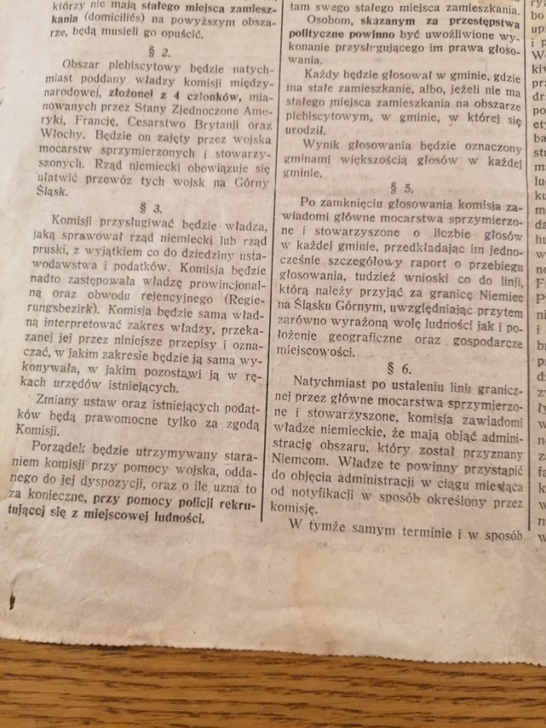
NA KILKA DNI PRZED WYBUCHEM POWSTANIA 07.08.1919R.

Slide 4
CZWARTEK 14 SIERPNIA 1919R.

Slide 5
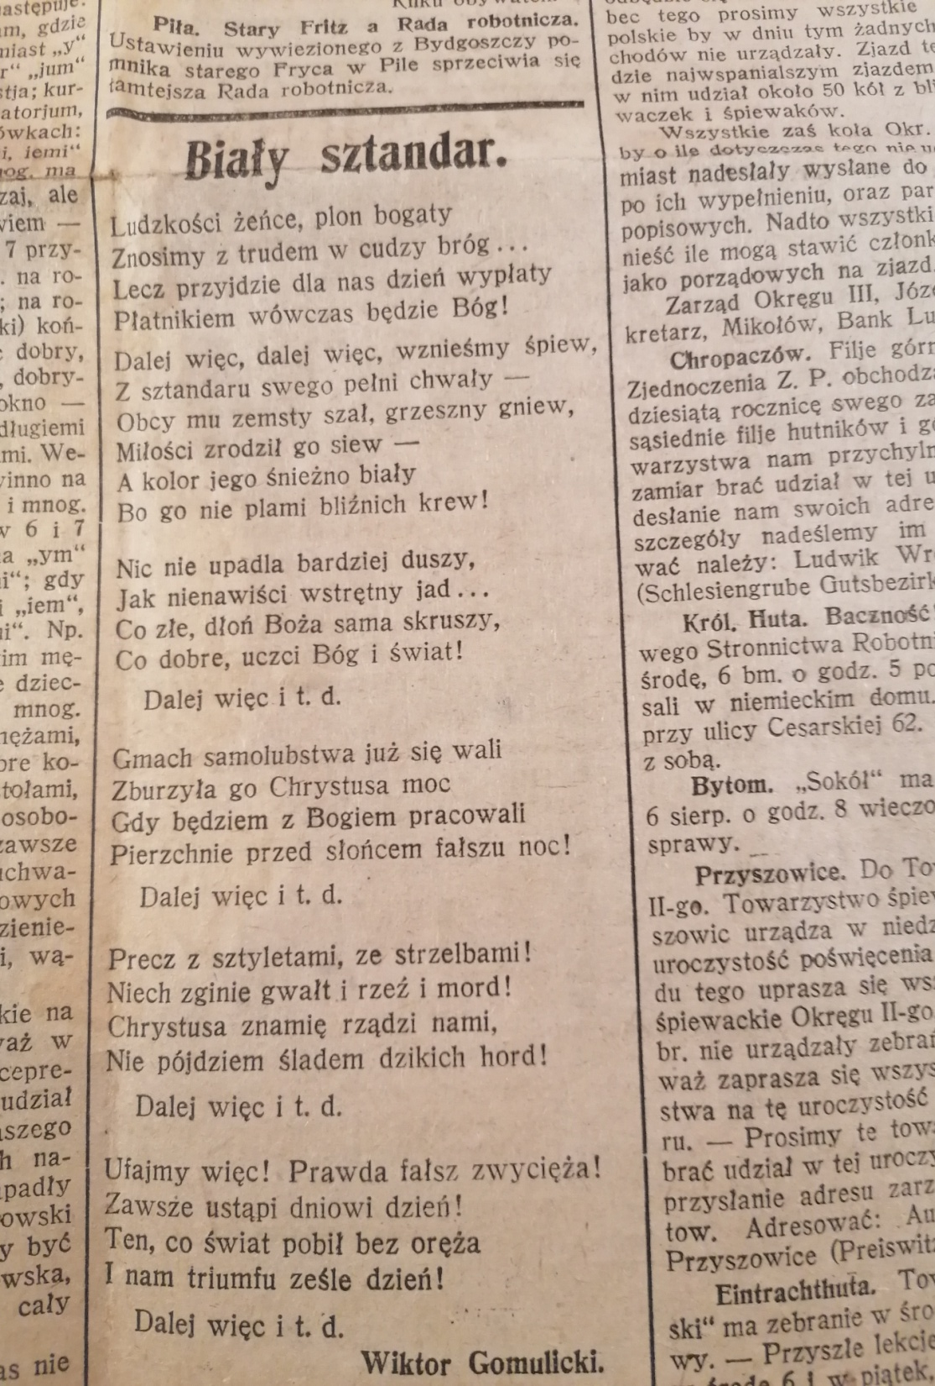
BIAŁY SZTANDAR Gazeta Ludowa 6 sierpnia 1919r.

Slide 6
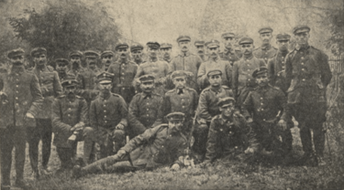
I powstanie śląskie- co to jest, kiedy się odbyło, kto nim dowodził?
I powstanie śląskie – wystąpienie zbrojne zorganizowane przez Polską Organizację Wojskową Górnego Śląska mające na celu przyłączenie Górnego Śląska do Polski. Rozpoczęło się z rozkazu Maksymiliana Iksala lub osoby z kręgów dowódczych POW Górnego Śląska wbrew woli rządu polskiego i Wojciecha Korfantego w północnej części powiatu pszczyńskiego w nocy z 16 na 17 sierpnia 1919 r. i trwało do 24 sierpnia tego samego roku. Powstańcami niezadowolonymi z terroru i represji niemieckich dowodził Alfons Zgrzebniok. Powstanie objęło powiaty: katowicki, lubliniecki, pszczyński, rybnicki, tarnogórski oraz część raciborskiego. Zaangażowanie militarne od 14 lutego 1919 r. w wojnę z Rosją sowiecką na wschodzie Polski uniemożliwiło rządowi poparcie tego powstania. Dlatego zakończyło się ono przegraną i ucieczką powstańców przed represjami na teren Polski. W 1920 r. wybuchło II powstanie śląskie.

Slide 7
Zasięg powstań śląskich

Slide 8
Przyczyny i skutki?
PRZYCZYNY: Społeczeństwo polskie na Górnym Śląsku było rozczarowane decyzją paryskiej Konferencji Pokojowej w sprawie zarządzenia plebiscytu na tym terenie. Decyzja ta zaostrzyła stan napięcia. W miejscowych kołach polskich zaczęła dojrzewać idea czynu zbrojnego, który za jednym zamachem rozwiązałby zagadnienie śląskie zgodnie z interesem Polski - poprzez zjednoczenie Górnego Śląska z Polską.
SKUTKI
Po niepowodzeniu powstania, z Górnego Śląska w obawie przed zemstą, uciekło około 9 tys. powstańców i działaczy politycznych. Dla uchodźców stworzono obozy przejściowe m.in.: w Sosnowcu, Grodźcu, Szczakowej, Oświęcimiu, Jaworznie, Zawierciu. Od 23 sierpnia 1919 r. ludźmi zajął się Główny Komitet Niesienia Pomocy Ślązakom Zagłębia Dąbrowskiego oraz Pod komisariat Naczelnej Rady Ludowej dla Górnego Śląska

Slide 9
Dowódcy I powstania śląskiego
Ryszard Bąk z Wyr
Alojzy Nikodem Fizia z Krzyżowic w pow. pszczyńskim – jeden z inicjatorów wybuchu I powstania śląskiego
Maksymilian Iksal z Turzy w pow. wodzisławskim – jeden z inicjatorów wybuchu I powstania śląskiego
Tomasz Janta z Prudnika
Jan Jęczmyk z Bojszów
Stanisław Krzyżowski z Tychów – dowódca w północnej części pow. pszczyńskiego, gdzie rozpoczęło się I powstanie śląskie
Stefan Krzyżowski z Tychów
Piotr Łyszczak
Ryszard Mańka (powstaniec śląski) z Mysłowic
Henryk Miękina
Wincenty Motyka
Alojzy Ośliźlok
Ludwik Piechoczek z Jastrzębia Górnego
Alojzy Pronobis z Bytkowa
Wiktor Szczygieł z Urbanowic – dowódca kompanii, która pierwsza rozpoczęła walkę w I powstaniu śląskim (16 sierpnia 1919 o godz. 23.00)
Mikołaj Witczak (ur. we Wrocławiu)
Jan Wyglenda (ur. w Brzeźnicy w pow. raciborskim)
Alfons Zgrzebniok (ur. w Dziergowicach) – komendant główny POW Górnego Śląska
Franciszek Marszolik

Slide 10
ZNACZENIE
Przyjął się pogląd, że I powstanie to "wybuch gniewu udręczonego wyzyskiem i gnębionego terrorem ludu" -Kazimierz Popiołek. Powstanie było rezultatem wzrostu świadomości narodowej, efektem pracy uświadamiającej prowadzonej w ciągu kilku dziesięcioleci przez pojedynczych przywódców, organy prasowe i różnorodne organizacje. Było to ukoronowanie wielu zabiegów w zakresie akcji antygermanizacyjnej.

Slide 11
PRZEBIEG
W nocy z 16 na 17 sierpnia 1919 roku wybuchło I Powstanie Śląskie. 17 sierpnia o godz. 1.00 w nocy działania podjęły oddziały POW pod dowództwem ppor. Stanisława Krzyżowskiego w północnej części powiatu pszczyńskiego. Opanowano Tychy, a pod Paprocanami zdobyto działa, bron ręczną i wzięto jeńców do niewoli. 18 sierpnia ruszyli powstańcy w powiecie rybnickim. Powstańcy, którymi dowodzili J. Wyglenda i M. Witczak, odnieśli sukces pod Godowem, niestety, nie opanowano Wodzisławia, a między Ligotą a Gotartowicami poniesiono porażkę. W powiecie tarnogórskim powstańcy, pod dowództwem J. Zajera, opanowali jedynie Radzionków i Piekary. W powiecie katowickim opanowano Szopienice, Dąbrówkę Małą, Rozdzień, Janów i Nikiszowiec, oraz zablokowano garnizon niemiecki w Mysłowicach. 19 sierpnia powstańcy posiadali już tylko wąski skrawek górnośląskiego okręgu przemysłowego, przylegający do Polski. 20 sierpnia Niemcy przystąpili do szerokiego natarcia, uderzyli na Dąbrówkę Małą, Szopienice, Nikiszowiec i Janów. Wskutek wycofania się Niemców z Giszowca powstańcy opanowali tę osadę. 21-23 sierpnia po zaciętych walkach powstańcy opanowali południową cześć Mysłowic wraz z dworem, dzięki czemu mogli swobodnie przejść na terytorium Polski. 24 sierpnia Alfons Zgrzebniok wydał rozkaz zaprzestania walk. 26 sierpnia Podkomisariat NRL w Sosnowcu w porozumieniu z Dowództwem Głównym POW postanowił, że powstanie - wobec braku pomocy ze strony państwa polskiego i koalicji - uznaje się za zakończone.

Slide 12
Pomnik Powstańców Śląskich w Katowicach

Slide 13
Pomnik powstańców śląskich w Wodzisławiu Śląskim

Slide 14
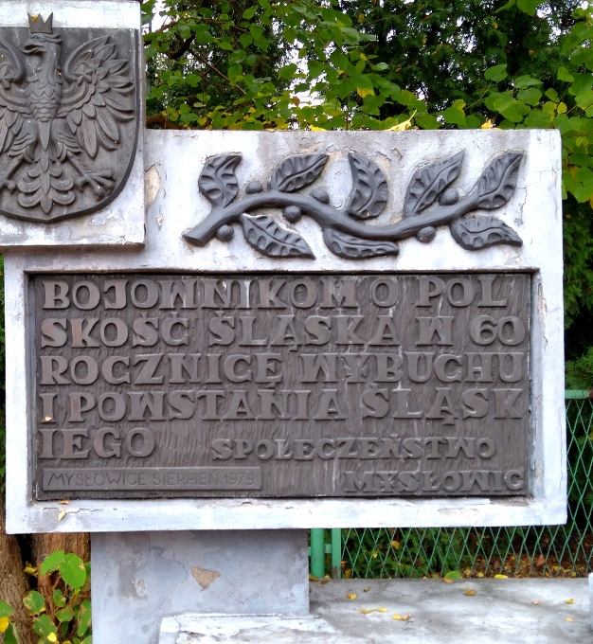

Slide 15
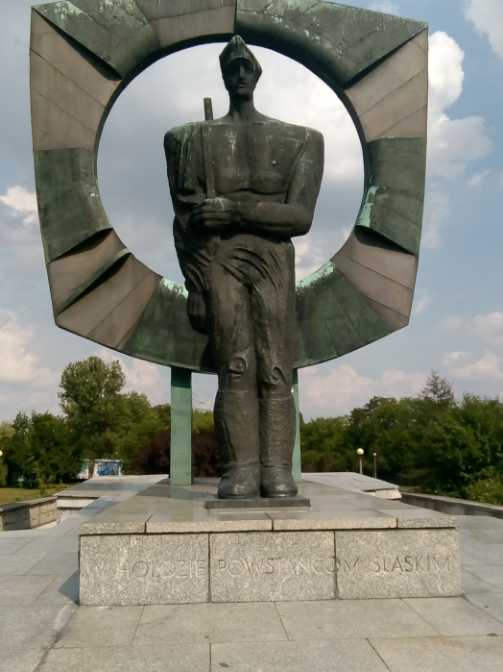
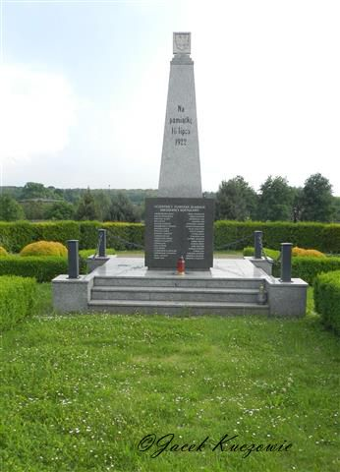
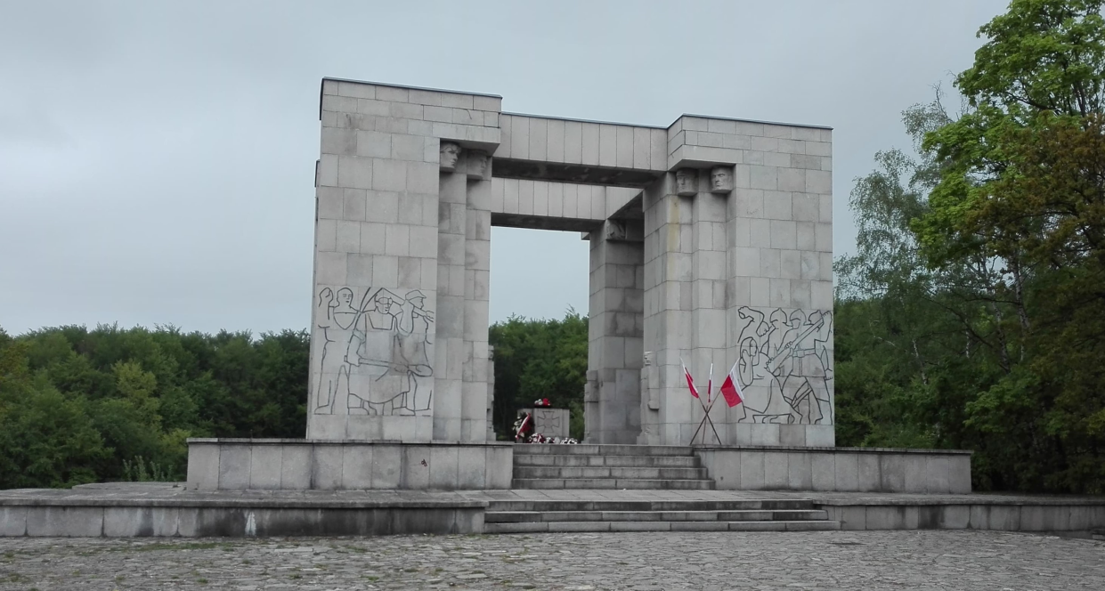

Slide 16
Przebieg I powstania śląskiego w Grzawie według wspomnień uczestnika powstania Walentego Szweda ( ur. 14.04.1899r. - zm. 19.05.1973r.)
Wspomnienia Powstańca przekazał mi mój dziadek Antoni Szweda.

Slide 17
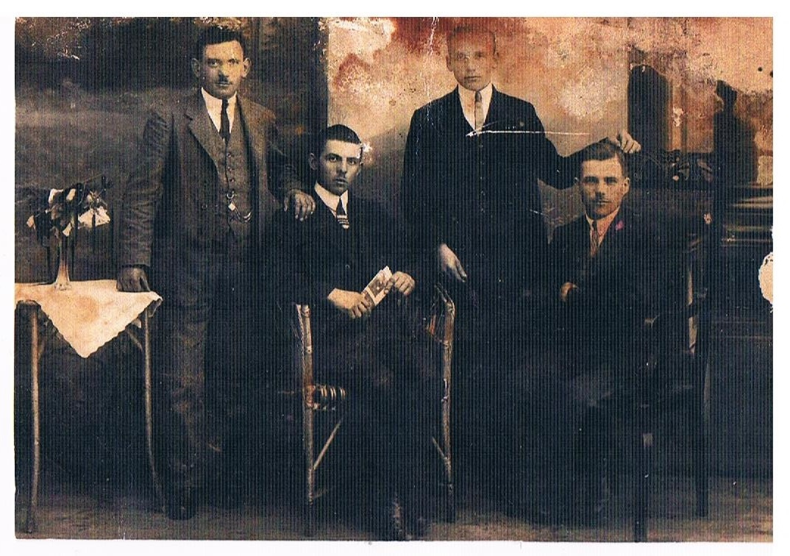
Pierwszy z lewej strony Walenty Szweda, drugi Adamski Jóżef, nastepnie Ludwik Wjciech i ostatni Tomasz Pudełko.

Slide 18
UCZESTNICY POWSTANIA
VI komp. II. Baonu II.p.p.pw.
Dowódca kompani- Ludwik Golus- sierżant sztabowy
1. Lasek Franciszek (ur. 10.05.1895r.)Grzawa
2. Liberka Alojzy (ur. 17.07.1892r.)Grzawa
3. Adamski Jan (ur. 16.05.1894r.) Grzawa
4. Adamski Tomasz (ur. 12.11.1890r.) Grzawa
5. Wojciech Franciszek (ur. 1893r.) Grzawa
6. Płaza Jakub (ur. 29.05.1895r.) Bestwinka
7. Mikołajec Ludwik (ur. 09.1901r.) Grzawa
8. Adamczyk Augustyn (ur. 05.1900r.) Grzawa
9. Oślak Józef (ur. 26.01.1900r.) Grzawa
10. Kotłowski Konstantyn ( ur. 22.02.1900r.) Grzawa
11. Wojciech Ludwik (ur. 08.1897r.) Grzawa
12. Weszka Stanisław (ur. 1898r.) Grzawa
13. Pudełko Tomasz (ur. 09.1896r.) Grzawa
14. Szweda Walenty (ur. 04.1899r.) Grzawa
15. Pudełko Jan (ur. 03.1901r.) Grzawa
16. Nachlik Augustyn (ur. 15.01.1899r.) Grzawa
17. Tomaszczyk Walenty (ur. 1899r.) Grzawa

Slide 19
Sytuacja w kraju
Po kapitulacji złożonej przez dowódców armii niemieckiej po zakończeniu I wojny światowej sytuacja na Górnym Śląsku stała się bardzo napięta. Oprócz klęski Niemiec miała na to wpływ zwiekszająca się w skutek szykan niemieckich redykalizacja nasrojów społecznych i narodowych wśród polaków zamieszkujących Górny Śląsk. Ludność polska na Śląsku wobec częściowego rozpadu administaracji niemieckiej i rewolucji w Berlinie szybko zaczełasię organizować i tworzyć Rady ludowe. 13 stycznia 1919r. Komisarz Otto Hörsig ogłosił stan oblężenia na Górnym Ślasku, w wyniku czego zniesiono nietykalność osobistą, a wojsko zyskało prawo do dokonywania rwizji i aresztowań polskich działaczy. Zabroniono zwoływania polskich wieców i wprowadzono godzinę policyjną. Pomimo represji organizacje polskie zdołały wyprowadzić na śląskie ulice liczne manifestacje, co stało się powodem jeszcze większego wzmożenia szykan, ltóre przejawiały się m. in. Aresztowaniami.
I powstanie śląskie jako wystąpiene zbrojne zostało zorganizowane przez Polską Organizację Wojskową Górnego Śląska. Celem działania było przyłączenie Górnego Śląska do Polski. Powstanie rozpoczeło się w nocy z 16 na 17 sierpnia 1919roku i trwało do 24 sierpnia tego samego roku. Poprzez interwencję militarnąna wschodzie Polski w związku z wojną przeciw Rosji Sowieckiej rząd państwa nie był w stanie poprzeć tego powstania.Dlatego zakończyło się ono przegraną i ucieczką powstńców przed represjami na teren Polski.

Slide 20
W naszym rejonie tj. Grzawa zawiązała się jedna z tajnych komóek powstańczych. W jej skutek według relacji świadka wchodzili Walenty Szweda, Franciszek Lasek, Józef Adamski, Konstanty Kotłowski oraz Józef Oślak. Na czele grupu stał Franciszek Szweda ps. Październiok. Tajne zbiórki odbywały się we wschodnij części wioski w stale zmieniających się punktach. Każda powstała jednostka miała za zadania napsuć krwii Niemcom. Jedną z akcji:wczesniej wymienionej grupy była kradzież koni należących do straży granicznej. Zostało wcześniej ustalone, że przedsięwzięcie zostanie zorganizowane podczas zmiany warty na granicy, która biegła wzdłóż rzeki Wisły. Udało się zaskoczyć wartowników -zmienników, których pozbawiono ubrań i zamknieto w stajni, żeby nie mogli uciec i ogłosić alarm. Plan był taki, aby zabrane konie przeprowadzić na drugą stronę Wisły w Zawadka Góra. Tam miały już czekać oddziały polskie, które zabrałyby zwierząta z przeznaczeniem na narodowy pożytek. Problem przy operacji stałsię wysoki poziom rzeki w tym miejscu, niemożliiający swobodne pzejście na drugą stronę. Jednak dzięki skostrowaniu prowizorycznej belki oaz przy użyciu przywiązanego powrozu udało się przedostać n drugi bzeg. Udało się utrzeć nosa Niemcom.
Wspomnienie

Slide 21
KONIEC
DZIĘKUJĘ ZA UWAGĘ

